Slide 1
Poznatky ochránce z aplikační praxe kontrolního řádu KVOP Brno, 13. prosince 2016

Slide 2
O čem to bude:
Kontrola - právní úprava, základní pojmy
Přijímání podnětů k zahájení kontroly z moci úřední
Mlčenlivost a ochrana totožnosti podatele
Zahájení kontroly
Obstarávání kontrolních podkladů
Ukončení kontroly
Nesouhlas s výsledkem kontroly

Slide 3

Kontrola – právní úprava, základní pojmy
kontrolní řád, správní řád, právní úprava speciální
kontrola – proces zjišťování reálného stavu věci
kontrolní orgány – kontrolující X kontrolovaná osoba

Slide 4

Přijímání podnětů k zahájení kontroly
aplikace § 42 správního řádu
příklady dobré praxe – přijímání podnětů včetně příloh
vyrozumívání podatele
Kazuistika ochránce:
1867/2013/VOP
4146/2011/VOP
4913/2012/VOP

Slide 5
Doporučení ochránkyně k přijímání podnětů k zahájení kontroly
Podnět je neformální písemností = správní řád nevyžaduje formální ani obsahové náležitosti.
Povinnost kontrolního orgánu přijmout podnět k zahájení kontroly = povinnost přijmout přílohy podnětu + vyhodnotit využitelnost v rámci dalšího postupu.
Pořádkovou povinností kontrolního orgánu je vyrozumět podatele do 30 dnů od obdržení podnětu o tom, jak naložil s informacemi obsaženými v podnětu.
Vyrozumění podatele by mělo obsahovat odůvodnění v takovém rozsahu, aby nevzbuzovalo důvodné podezření na nečinnost úřadu či svévolné uplatnění správního uvážení (principy dobré správy přesvědčivost a otevřenost).
Nemůže-li správní orgán ve lhůtě 30 dnů zhodnotit, zda je třeba správní řízení/kontrolu zahájit, informuje podatele o pokračování prověřování podnětu. Po získání relevantních informací jej vyrozumí, zda zahájí řízení/kontrolu nebo podnět odloží.
Správní orgán může změnit své rozhodnutí zahájit řízení z moci úřední/kontrolu na základě podnětu, avšak musí o tom informovat stěžovatele, a to do 30 dnů od podání podnětu, nebo jej v této lhůtě alespoň vyrozumět o chystané změně způsobu vypořádání podnětu. Toto vyrozumění musí být přiměřeně odůvodněné (princip vstřícnosti veřejné správy).

Slide 6


Před zahájením kontroly
Prověřování podnětů dle § 3 kontrolního řádu
Doporučení ochránkyně k provádění úkonů před zahájením kontroly:
Využívání podání vysvětlení dle § 137 správního řádu přichází v úvahu v době před kontrolou i po ní. Podat vysvětlení kontrolnímu orgánu může každý.
Podání vysvětlení dle § 137 SŘ

Slide 7

Povinnost mlčenlivosti a ochrana totožnosti podatele podnětu
význam a rozsah mlčenlivosti
prolomení, zbavení a zproštění mlčenlivosti
zajištění ochrany totožnosti podatele podnětu v praxi – úskalí, problémy
nahlížení do kontrolního spisu
oddělené vedení kontrolního a podnětového spisu

Slide 8

Doporučení ochránkyně k povinnosti mlčenlivosti
Kontrolující NESMÍ PŘÍMO PROZRADIT PODATELE podnětu ke kontrole.
Kontrolující v průběhu kontroly POSTUPUJE CO NEJOBEZŘETNĚJI, aby ani dalšími úkony nebylo možné zjistit, podatele podnětu.
Kontrolující zajistí, aby totožnost podatele nevyplynula ani ze struktury protokolu o kontrole.
Kontrolující SMÍ ODHALIT TOTOŽNOST podatele, jen pokud jej této povinnosti ZPROSTÍ. O možnosti zproštění a následcích musí kontrolující podatele POUČIT, zejména v případech, kdy jeho totožnost není možné utajit, má-li být dosaženo účelu kontroly. O poskytnutí poučení a zbavení mlčenlivosti je třeba učinit ZÁZNAM ve spise.
Pokud podatel ZBAVÍ kontrolní orgán MLČENLIVOSTIi, nemůže kontrolní orgán chránit identitu podatele pouze na základě své úvahy, zvláště pokud v důsledku takové ochrany nemůže řádně zjistit skutkový stav.
6607/2009/VOP
6797/2013/VOP
7644/2012/VOP

Slide 9
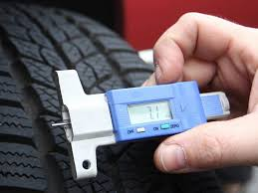



Zahájení a průběh kontroly - obstarávání kontrolních podkladů
Provádění neohlášených kontrol
Součinnost povinných osob
Využívání přizvaných osob
Volba kvalitativně a kvantitativně vhodného kontrolního vzorku
Jiné mechanismy obstarávání kontrolních podkladů
1272/2011/VOP
4785/2013/VOP
6767/2013/VOP
7644/2012/VOP

Slide 10
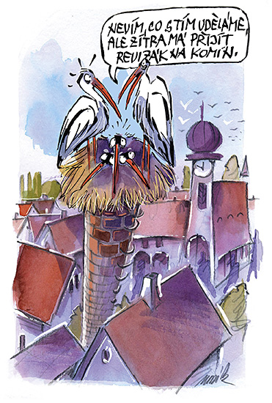

Doporučení ochránkyně k provádění neohlášených kontrol
Provedení neohlášené kontroly je vhodné zejména v případech, kdy by doručení oznámení o zahájení kontroly mohlo zmařit či výrazně komplikovat zjišťování skutkového stavu.

Slide 11


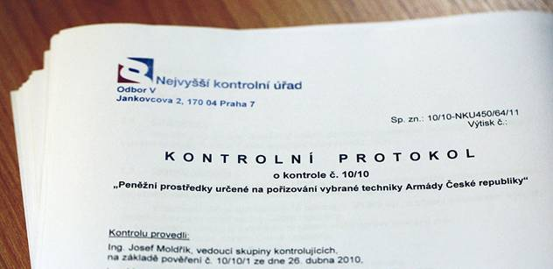
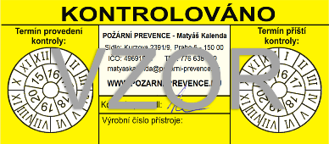
Ukončení kontroly
určení okamžiku ukončení kontroly
co má obsahovat kontrolní protokol
kontrolní zjištění a hodnocení zjištěních nedostatků
kontrolní spis
opatření k nápravě

Slide 12
Doporučení ochránkyně k obsahu kontrolního protokolu
Kontrolní protokol nemá povahu rozhodnutí - neukládá povinnosti ani nezakládá práva...
informace o tom, co bylo kontrolou zjišťováno
které podklady si kontrolující opatřil
co bylo kontrolou zjištěno
konstatování zjištěných nedostatků a porušení právních předpisů
předmět kontroly
jak
zjištěný skutečný skutkový stav věci
právní posouzení kontrolních zjištění

Slide 13
Doporučení ochránkyně k obsahu kontrolního protokolu a kontrolního spisu
7876/2014/VOP
Kontrolující musí řádně odůvodnit zjištěné porušení právních předpisů a opřít je o shromážděné doklady v kontrolním spisu.
Samotný průběh kontroly je třeba zdokumentovat v takovém rozsahu, aby postup při kontrole jednoznačně vyplýval ze spisového materiálu. Jedině tak lze závěry kontroly přezkoumat, posoudit jejich průkaznost a skutečnost, zda kontrolní orgán zjistil stav věci, o němž nejsou důvodné pochybnosti.
Pokud je v kontrolním protokolu odpovídajícím způsobem popsáno, jak kontrolující ke kontrolním zjištěním dospěl, postup kontrolního orgánů působí přesvědčivěji. Řádné zpracování kontrolního protokolu může přispět k tomu, že kontrolovaný spíše kontrolní závěry akceptuje jako akt aplikace práva vydaný v souladu se zákonem, než že je bude rozporovat či namítat projev libovůle správního orgánu.
Spisová dokumentace by měla zahrnovat vše, z čeho kontrolní orgán vycházel při formulaci závěrů v kontrolním protokolu.
1758/2014/VOP

Slide 14
Nesouhlas s výsledkem kontroly
námitky proti kontrolním zjištění x stížnost
proces vyřizování námitek
vady námitek
oprava nesprávnosti a došetření dodatek k protokolu o kontrole

Slide 15
Ukládání opatření k odstranění zjištěných nedostatků kde to výslovně umožňuje lex specialis ukládání právní povinnosti ve formě rozhodnutí v materiálním smyslu, přezkum dle § 65 odst. 1 s. ř. s. požadavky na rozhodnutí: URČITOST
Městský soud v Praze ze dne 26. 8. 2014
čj. 5 A 134/201-55
Kdo uložil ON
na základě jakého zákonného zmocnění
komu se ukládá ON
v čem spočívá ON (konkrétně a určitě)
jakým způsobem má být ON provedeno
stručné odůvodnění úvah vedoucích k uložení

Slide 16

Shrnutí poznatků, doporučení pro praxi Vaše dotazy, zpětná vazba
Co jste si z dnešního dne odnesli?
Co pro Vás bylo zajímavé?

